Slide 1
SVET LASEROV
Laserová aplikácia : Display

Slide 2
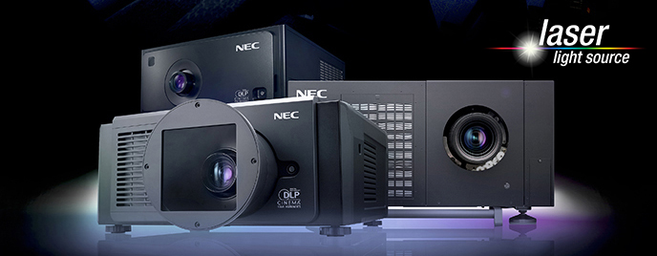
DISPLEJ
Laserové projekčné displeje obsahujúce zdroje RGB možno využiť ako domáce kino, video, letové simulátory atď.

Slide 3
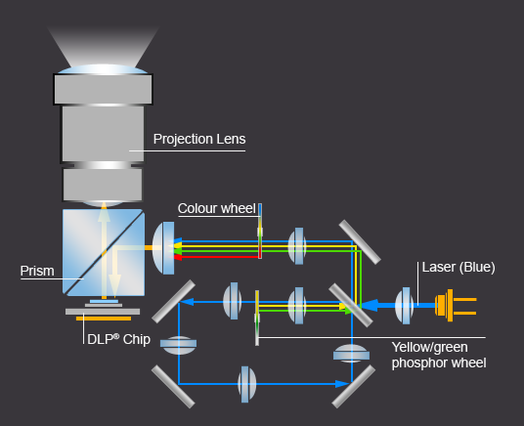
Laserová projekcia

Slide 4
LASEROVÉ PROJEKČNÉ DIPLEJE
Často sú oveľa lepšie než ostatné zariadenia, z pohľadu možných rozmerov obrazovky, rozlíšenia a sýtosti farieb.
AJ KEĎ. . .

Slide 5
LASEROVÉ PROJEKČNÉ DIPLEJE
... ďalšie zníženie výrobných nákladov bude nevyhnutné pre ich širšie rozšírenie na trhu.

Slide 6
?
VÝBORNE!
Teraz môžete prejsť na ďalšiu tému...
OBLASŤ VEDY!

